Slide 1
第七节 方向导数与梯度
方向导数
梯度的概念
小结

Slide 2


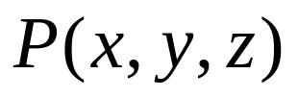



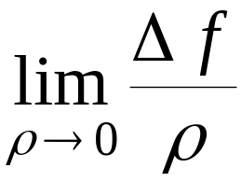

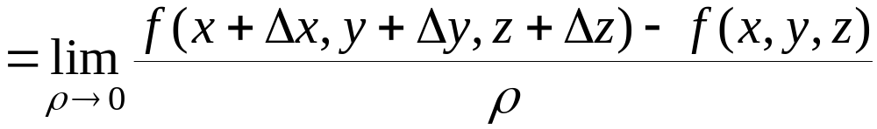
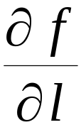

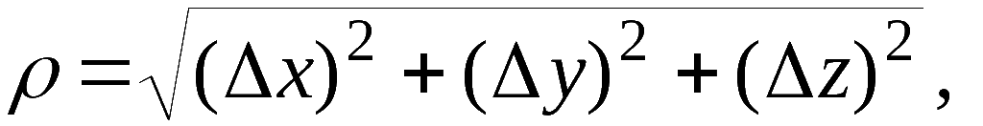
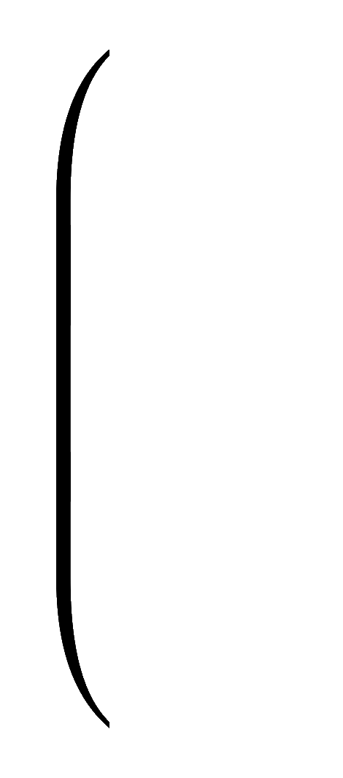
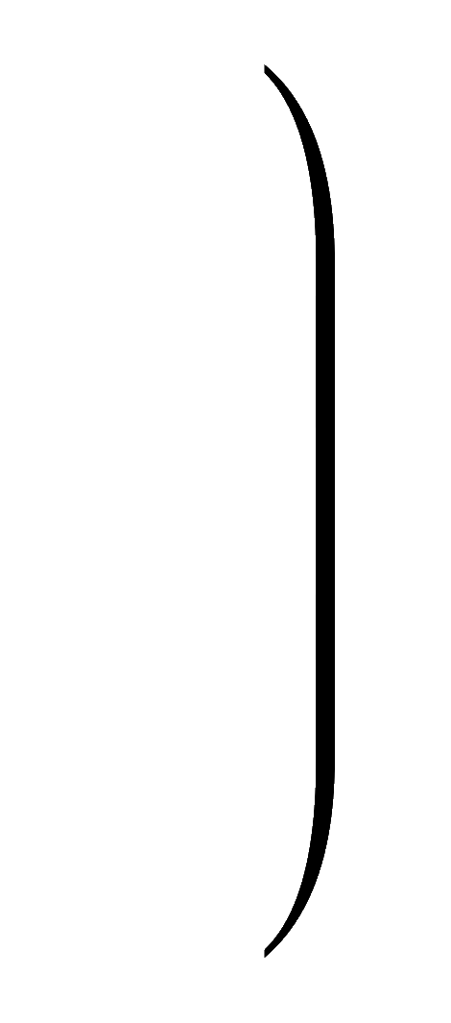
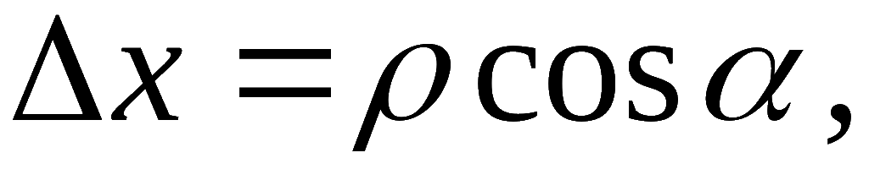
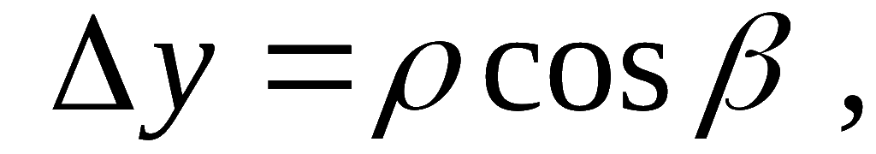
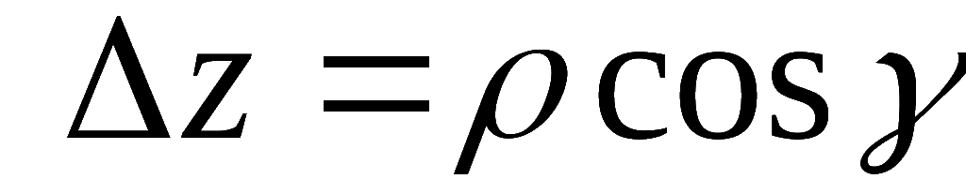
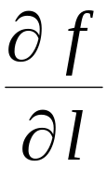
一、方向导数
定义: 若函数
在点
处
沿方向 l (方向角为
) 存在下列极限:
记作
则称
为函数在点 P 处沿方向 l 的方向导数.

Slide 3
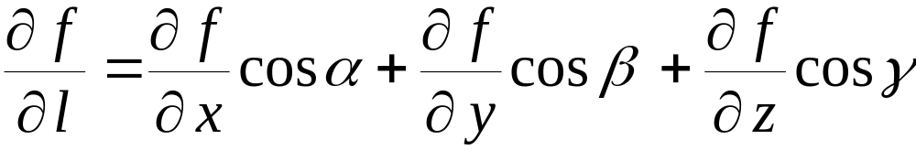

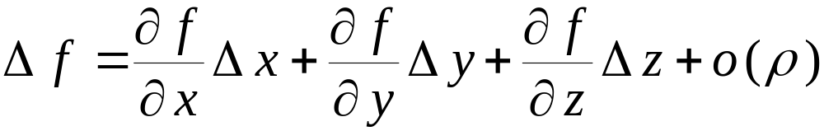
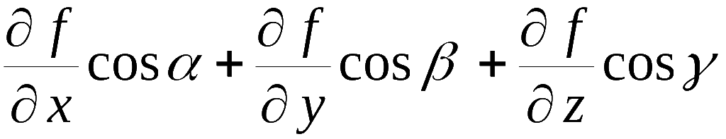

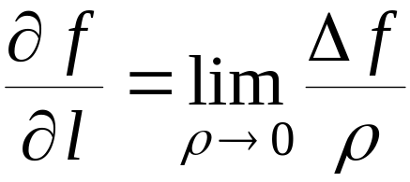
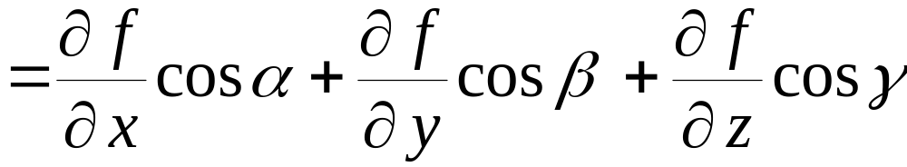
定理:
则函数在该点沿任意方向 l 的方向导数存在 ,
且有
证明: 由函数
在点 P 可微 ,
得
故

Slide 4



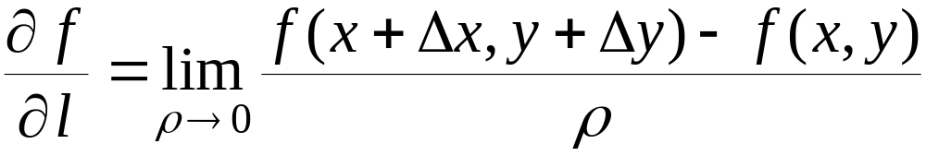

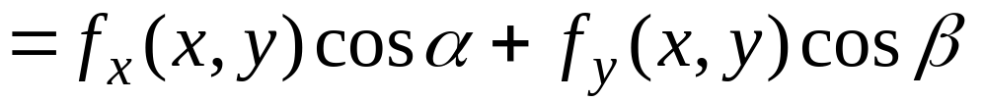


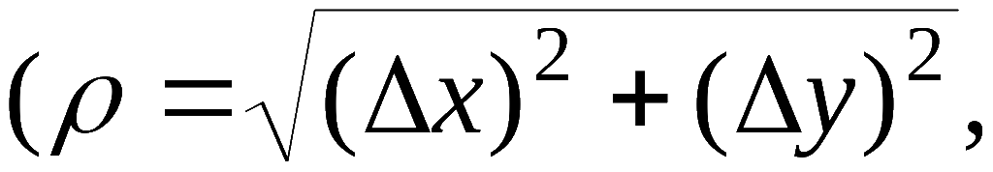
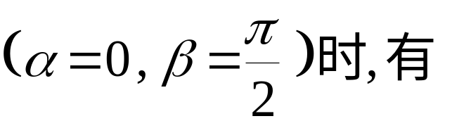
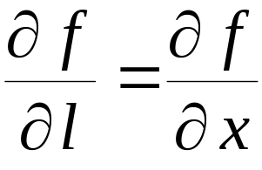
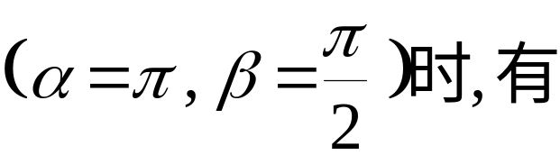
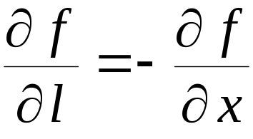
对于二元函数
向角
为α, β ) 的方向导数为
特别:
• 当 l 与 x 轴同向
• 当 l 与 x 轴反向

Slide 5
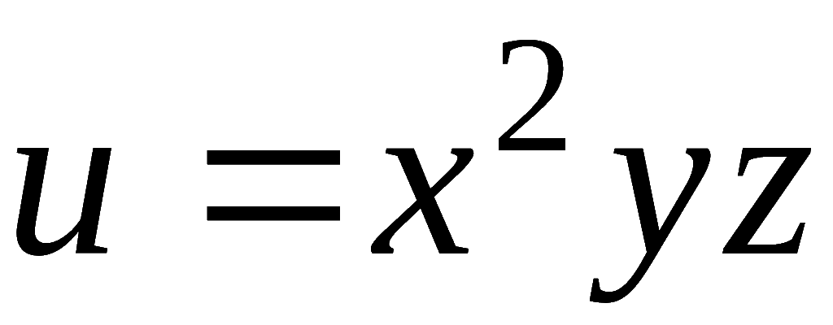
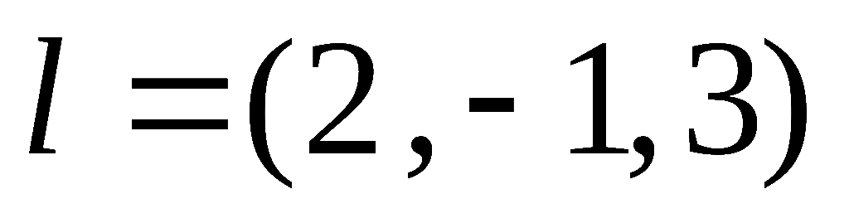
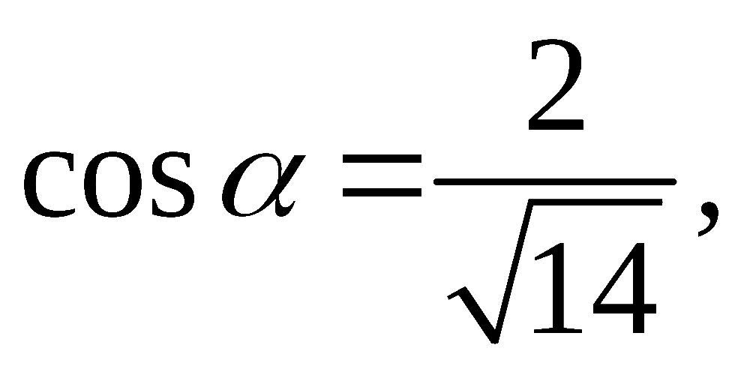
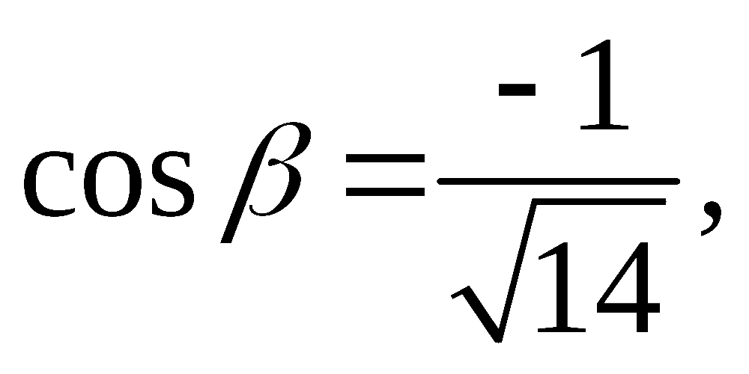
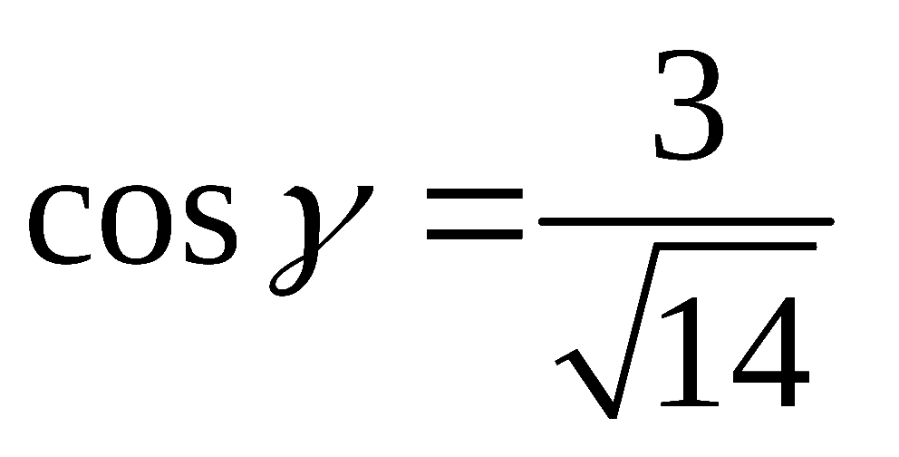
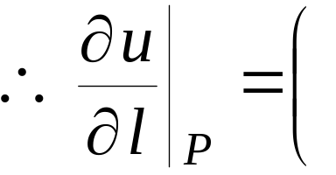
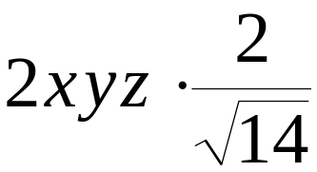
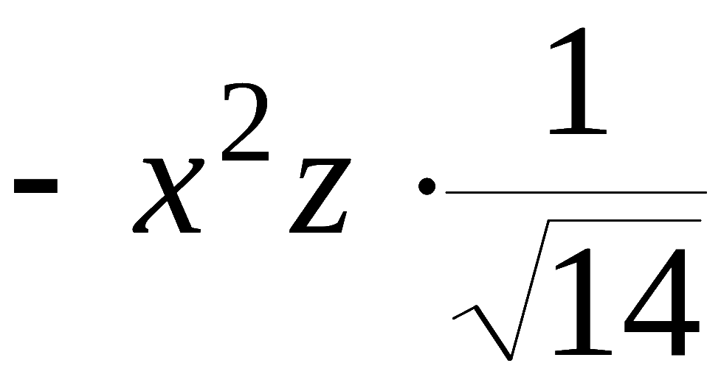
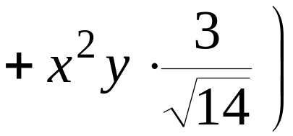
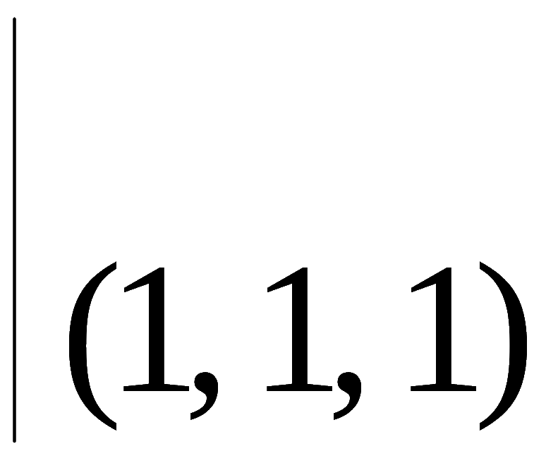
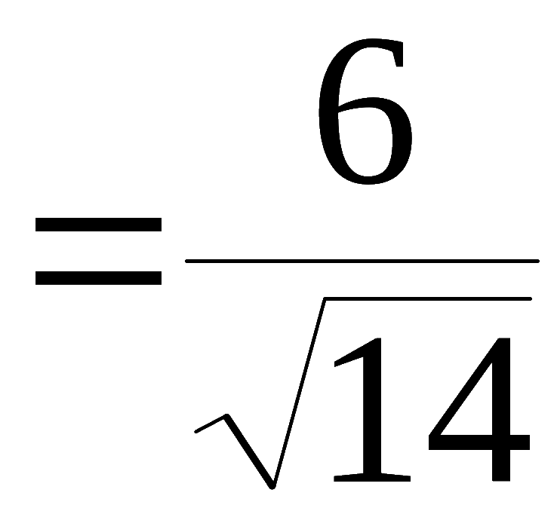
例1. 求函数
在点 P(1, 1, 1) 沿向量
的方向导数 .
解: 向量 l 的方向余弦为

Slide 6
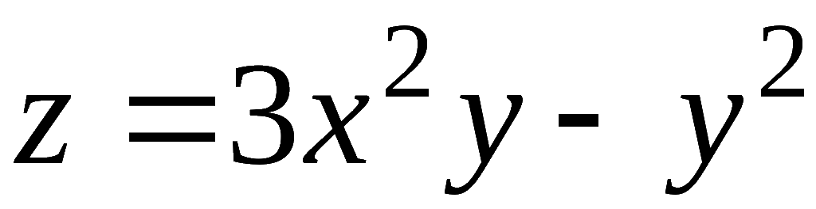
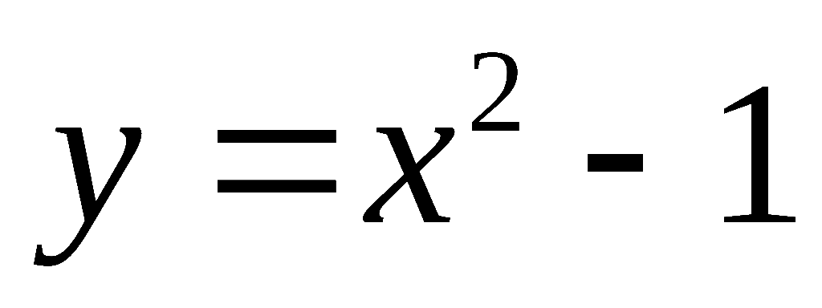


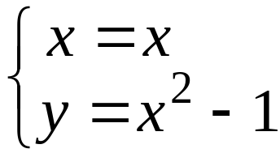






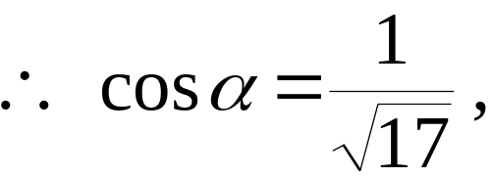
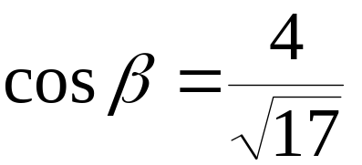
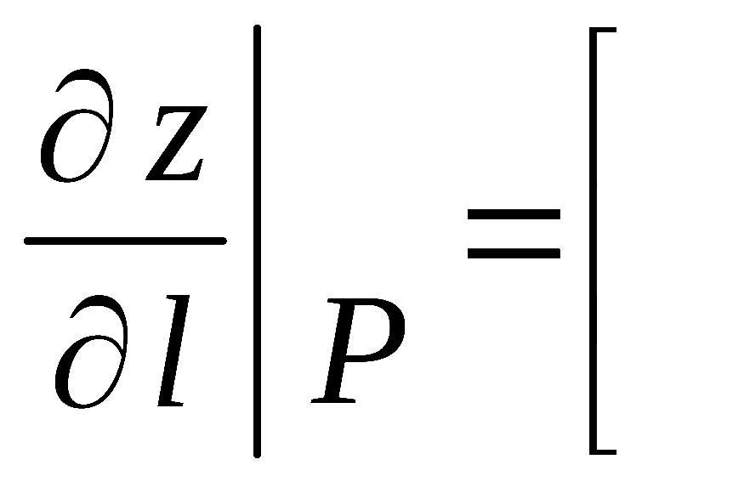
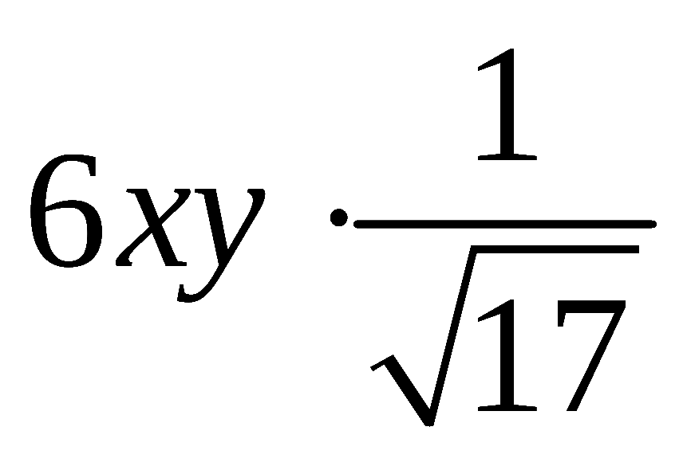
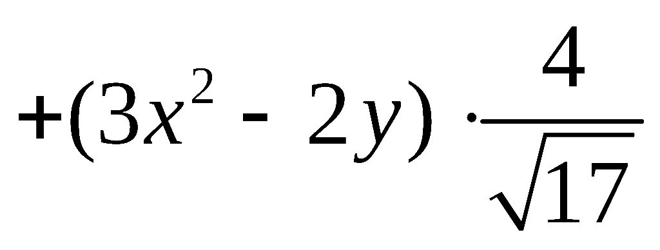
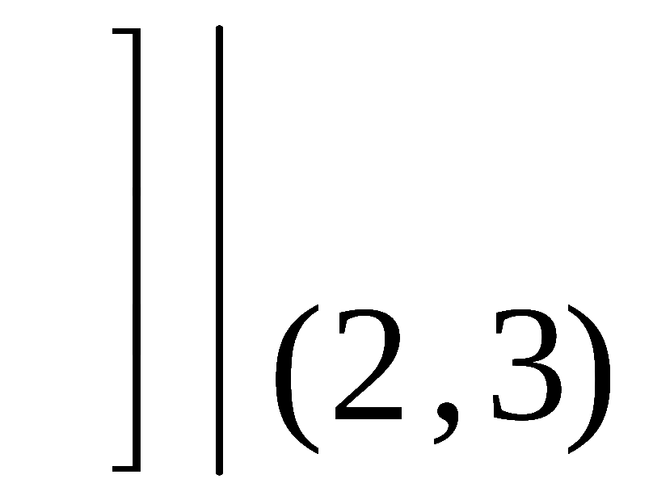
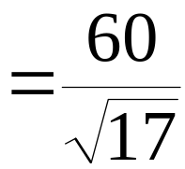
例2. 求函数
在点P(2, 3)沿曲线
朝 x 增大方向的方向导数.
解:将已知曲线用参数方程表示为
它在点 P 的切向量为

Slide 7
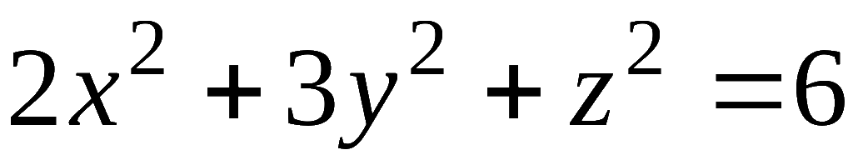

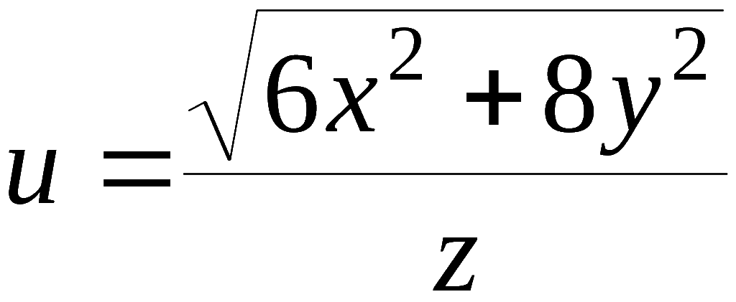



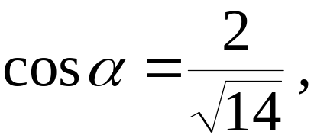
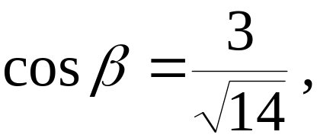
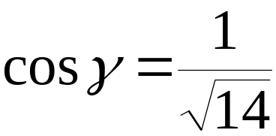
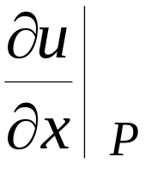







例3. 设
是曲面
在点 P(1, 1, 1 )处
指向外侧的法向量,
求函数
在点P 处沿
方向
的方向导数.
解:
方向余弦为
而
同理得

Slide 8



















例4. 函数
在点A( 1 , 0 , 1) 处沿点A
指向 B( 3, －2 , 2) 方向的方向导数是 .
提示:
则

Slide 9

二、梯度的概念

Slide 10






思考：方向导数与梯度之间的关系？
显然

Slide 11

总结

Slide 12











在几何上 表示一个曲面
曲面被平面 所截得
所得曲线在xoy面上投影如图
梯度为等高线上的法向量
等高线

Slide 13

梯度与等高线的关系：

Slide 14


梯度的概念可以推广到三元函数
类似于二元函数，此梯度也是一个向量，其方向与取得最大方向导数的方向一致，其模为方向导数的最大值.

Slide 15











练习1.
函数
在点
处的梯度
解:
则
注意 x , y , z 具有轮换对称性

Slide 16







3.
解
∵
∴
从而

Slide 17

三、小结
1、方向导数的概念
（注意方向导数与一般所说偏导数的区别）
2、梯度的概念
（注意梯度是一个向量）
3、方向导数与梯度的关系

Slide 18
作业
P111 习题9-7
2, 3，6，8，10

